Slide 1
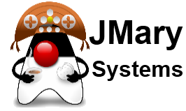



<
>
Gerenciamento de Projetos
Baixe este projeto
em Java no Github.
3
PARTE
<
>

Slide 2

<
>
Gerenciamento de Projetos
Unidade 03:
Processos do gerenciamento de projeto
// grupo de processo de planejamento
// gerenciamento do escopo
// gerenciamento do cronograma
// gerenciamento do custo
// gerenciamento da qualidade
// gerenciamento dos recursos
// gerenciamento das comunicações
// gerenciamento do risco
// gerenciamento das aquisições
// gerenciamento das
partes interessadas
// mudanças nos processos dos
projetos
<
>

Slide 3


<
>
Gerenciamento de Projetos
Autores
Mariana Carvalho Henrique
Cleilson Henrique de Araujo

Slide 4
<
>
Gerenciamento de Projetos
Prefácio
A informação e a sobrevivência
O aprendizado atual está como sempre foi: manipulado, desde sua criação.
Desde o tempo dos homens e mulheres das cavernas a informação é sobrevivência. Quando o ser humano passou da fase de utilizar a informação para apenas sobreviver, ele começou a utilizá-la como meio de controle e repressão a sua própria tribo/sociedade/meio em que vive/natureza.
Desde então temos tribos contra tribos, civilizações contra civilizações, impérios contra impérios...
Sendo que o que determina o vencedor desde o tempo das cavernas até hoje é a informação.
Quando o ser humano começou a utilizar a primeira grande informação que foi a utilização do fogo, a natureza e as outras tribos atacadas não tinham chance alguma e foram derrotadas.
Quando o ser humano começou a utilizar armas primitivas do tempo da pedra lascada de fabricação humana, as outras tribos atacadas não tinham chance alguma e foram derrotadas.
Quando o ser humano começou a utilizar armas, utilizando o minério de ferro entre outros, posteriormente manipulando-os até se chegar as espadas lanças..., as outras tribos atacadas não tinham chance alguma e foram derrotadas.
Quando o império chinês criou e utilizou a pólvora e o seu uso em combates/guerras se espalhou as sociedades que utilizavam apenas espadas lanças... foram derrotadas. E chegamos a criação da bomba atômica e nuclear, como saber se o aprendizado é manipulado?
Tente você(uma sociedade/grupo/indivíduo) criar uma bomba atômica ou nuclear.
Nas nossas aulas, não vou lhe ensinar a criar uma bomba atômica ou nuclear. Irei repassar as informações acumuladas das gerações anteriores para a sobrevivência das futuras gerações.
Conforme o nosso histórico, a geração ou gerações que irão sobreviver serão as que mais bem utilizarem a informação.

Slide 5



Livro/Vídeo
<
>
Informações complementares
Links das vídeo aulas online:
www.youtube.com/c/JMarySystems/playlists?view_as=subscriber
Dos conteúdos deste livro na web:
http://www.jmarysystems.com.br/Leitura_e_Aprendizagem/Leitura_e_Aprendizagem.html
Das perguntas e respostas deste livro na web:
http://www.jmarysystems.com.br/Perguntas_e_Respostas/Perguntas_e_Respostas.html
Do programa em Java e outros projetos que além do conteúdo do livro, tem uma bateria de exercícios que complementam a totalidade da aprendizagem:
https://github.com/jmarysystems?tab=repositories
Visite-nos na web:
http://www.jmarysystems.com.br
jmarysystems@mail.com

Slide 6
<
>
Gerenciamento de Projetos
Índice
1. Grupo de processo de planejamento
1.1. Plano de gerenciamento do projeto
2. Gerenciamento do escopo
2.1.Planejar o gerenciamento do escopo
2.2.Coletar os requisitos
2.3.Definir o escopo
2.4.Criar a EAP (Estrutura Analítica do Projeto)
3. Gerenciamento do cronograma
3.1. Definir, sequenciar e estimar as atividades
3.2. Desenvolver e controlar o cronograma
4. Gerenciamento do custo
4.1. Estimar o custo e determinar o orçamento e controlar os custos
5. Gerenciamento da qualidade
5.1. Planejar, gerenciar e controlar a qualidade
6. Gerenciamento dos recursos
6.1. Planejar, estimar, adquirir, gerenciar e controlar os recursos
7. Gerenciamento das comunicações
7.1. Planejar, gerenciar e monitorar as comunicações
8. Gerenciamento do risco
8.1. Planejar o gerenciamento do risco
8.2. Identificar, realizar análise, planejar respostas, implementar respostas e monitorar os riscos

Slide 7
<
>
Gerenciamento de Projetos
Índice
9. Gerenciamento das aquisições
9.1. Conduzir e controlar as aquisições
10. Gerenciamento das partes interessadas
10.1 Planejar, gerenciar e monitorar o engajamento das partes interessadas
11. Mudanças nos processos dos projetos
11.1 Grupo de processo de execução
11.2 Grupo de processo de monitoramento e controle
11.3 Grupo de processo de encerramento

Slide 8














<
>
Gerenciamento de Projetos
Símbolos utilizados
Neste conteúdo
Para início de conversa
Orientação da disciplina
Fique atento
Indicação de livro
Palavras do professor
Veja o vídeo!
Subcategoria
Assunto
Assunto
Fica a dica
Categoria
Subcategoria
Exercício(s)

Slide 9
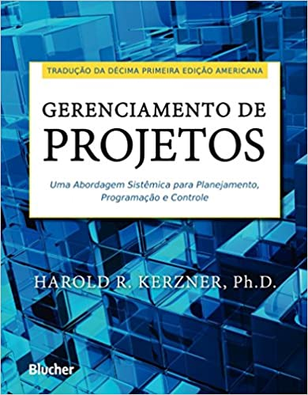
<
>
Gerenciamento de Projetos
Referências Bibliográficas
Indicação de livro
Título: Gerenciamento de Projetos
Autor: Harold R. Kerzner
Data: Janeiro/2015
Tipo: Livro impresso

Slide 10
<
>
Gerenciamento de Projetos
Construção do conhecimento
Introdução
Para início de conversa
Vamos começar a construção do conhecimento neste oceano de letras, sílabas, palavras, frases e versos que bem estruturados produzem e transmitem conhecimento.
Para aprender, uma boa leitura ou várias até fixar o que foi lido é o primeiro passo no mundo do conhecimento. O segundo passo é a resolução dos exercícios escritos à mão e no mesmo dia estudado.
Orientação da disciplina
Nesta disciplina ou qualquer outra, você precisa absorver o que estuda.
Por isso após você estudar todo ou parte do conteúdo desta disciplina, resolva os exercícios ou crie alguns você mesmo com suas anotações.
Lembrando que o estudo é feito após assistir a aula, assistir a aula não é estudar.
Todo conteúdo após estudado é necessário ser feito a resolução dos exercícios para poder fixar o conhecimento.
No entanto os exercícios tem de serem escritos e resolvidos no caderno à mão, após o estudo do conteúdo e no mesmo dia.
Caso se interesse mais sobre estas táticas condicionadas a nós seres humanos criadas, desenvolvidas e aperfeiçoadas durante décadas, assista a palestra do gênio e super.:
Prof Pierluigi Piazzi
Link: https://www.youtube.com/watch?v=BoMmj_Xt-pk

Slide 11
<
>
Gerenciamento de Projetos
Construção do conhecimento
Introdução
Fique atento
Não se esqueça que em cada unidade você encontrará um vídeo que deverá ser assistido no momento indicado.
Este vídeo irá complementar este conteúdo a fim de ampliar, ainda mais, o seu conhecimento acerca do tema tratado em cada unidade.
Ao final de cada unidade você deverá realizar as atividades.
Fica a dica
Uma pequena observação que quero deixar para você é:
caso não tenha visto por completo a Unidade anterior, é importante que você retorne e estude totalmente essa unidade.
A nossas disciplinas são construídas em cima de uma sequência lógica de assuntos.
Todos eles têm como objetivo desenvolver o seu raciocínio lógico.
Isto significa que se você avançar de unidade sem concluí-la, pode ter seu desenvolvimento comprometido.

Slide 12
<
>
Gerenciamento de Projetos
OBJETIVOS DA UNIDADE
Conhecer os principais processos subjacentes à gerência de projeto.
Grupo de processo de planejamento
–
// Plano de gerenciamento do projeto
Gerenciamento do escopo
–
// Planejar o gerenciamento do escopo
// Coletar os requisitos
// Definir o escopo
// Criar a EAP (Estrutura Analítica do Projeto)
Gerenciamento do cronograma
–
// Definir, sequenciar e estimar as atividades
// Desenvolver e controlar o cronograma
Gerenciamento do custo
–
// Estimar o custo e determinar o orçamento e controlar os custos
Gerenciamento da qualidade
–
// Planejar, gerenciar e controlar a qualidade
Gerenciamento dos recursos
–
// Planejar, estimar, adquirir, gerenciar e controlar os recursos
Gerenciamento das comunicações
–
// Planejar, gerenciar e monitorar as comunicações
OBJETIVOS DA UNIDADE

Slide 13
<
>
Gerenciamento de Projetos
OBJETIVOS DA UNIDADE
Gerenciamento do risco
–
// Planejar o gerenciamento do risco
// Identificar, realizar análise, planejar respostas, implementar respostas e monitorar os riscos
Gerenciamento das aquisições
–
// Conduzir e controlar as aquisições
Gerenciamento das partes interessadas
–
// Planejar, gerenciar e monitorar o engajamento das partes interessadas
Mudanças nos processos dos projetos
–
// Grupo de processo de execução
// Grupo de processo de monitoramento e controle
// Grupo de processo de encerramento
OBJETIVOS DA UNIDADE

Slide 14
<
>
Gerenciamento de Projetos
Grupo de processo de planejamento
Para o gerenciamento de projetos, as empresas criam metodologias que as ajudam no acompanhamento do projeto.
Nossos estudos seguem as orientações do Project Management Institute (PMI), que é uma entidade de referência mundial.
O PMBOK (Project Management Body of Knowledge) é um guia de conhecimento das boas práticas em gerenciamento de projetos, editado pelo PMI.
O PKBOK propõe cinco grupos de processos para o gerenciamento do projeto, que atuam durante todo o seu ciclo de vida e classificam os mesmos processos em dez áreas de conhecimento, separadas por requisitos de conhecimento.
Em cada grupo de processos há documentos que são criados e modificados conforme a necessidade e a evolução das fases do projeto. Sabemos que os processos podem encadear, de forma lógica, um grupo de outros processos, usando as entradas, ferramentas, técnicas e saídas.
Uma vez aprovado o início do projeto, o processo de iniciação passa o comando para o grupo de processos de planejamento que detalhará as informações.
Os processos de planejamento são responsáveis pelo planejamento e o gerenciamento do projeto.
Eles fazem o refinamento do escopo, do custo, fazem o sequenciamento das atividades, estimam os recursos para as atividades, refinam os riscos, trabalham com todas as partes interessadas de forma a aproveitar seus conhecimentos específicos e documentam todas essas ações para desenvolver o plano de gerenciamento do projeto dentro das premissas e restrições aprovadas no termo de abertura do projeto.
Grupo de processo de planejamento

Slide 15

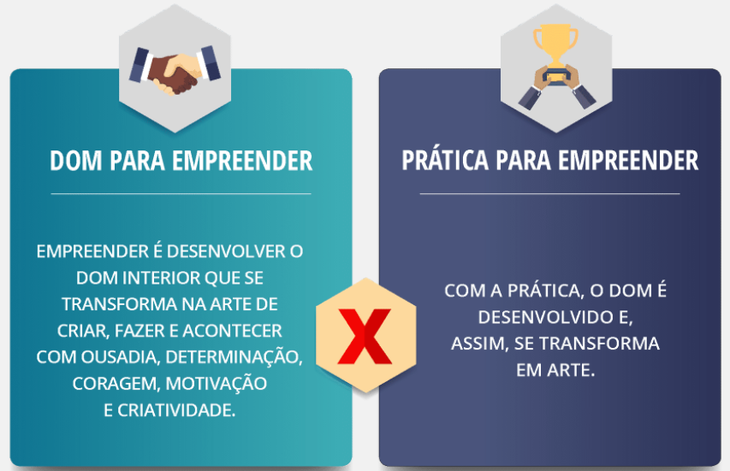
<
>
Gerenciamento de Projetos
Grupo de processo de planejamento
Premissas: um fator do processo de planejamento considerado
verdadeiro, real ou certo, sem a necessidade de prova ou
demonstração.
Restrições: um fator limitador que afeta a execução de um projeto,
programa, portfólio ou processo. (PMI, 2017).
Exemplo
Exemplo

Slide 16
<
>
Gerenciamento de Projetos
Grupo de processo de planejamento
O plano de gerenciamento de projeto é o documento que vai conter o detalhamento de todas as ações programadas para o projeto.
É a partir desse ponto que passamos a verificar e a detalhar melhor o conteúdo do projeto.
O trabalho será aprofundado para montar um plano bem estimado e fornecer informações suficientes e precisas para uma decisão apropriada sobre a execução ou não de atividades no projeto.
No planejamento, usamos como entrada os documentos gerados na fase inicial.
É primordial a atenção para atender as expectativas, interesses e necessidades das partes interessadas.
Os documentos do plano de gerenciamento do projeto incluem, entre outros:
Plano de gerenciamento do escopo;
Plano de gerenciamento dos requisitos;
Plano de gerenciamento do cronograma;
Plano de gerenciamento dos custos;
Plano de gerenciamento da qualidade;
Plano de gerenciamento dos recursos;
Plano de gerenciamento das comunicações;
Plano de gerenciamento dos riscos;
Plano de gerenciamento das aquisições;
Plano de engajamento das partes interessadas.
O grupo de processos de planejamento está distribuído em todas as áreas de conhecimento do projeto.
Para facilitar o entendimento, faremos a apresentação pelas áreas de conhecimento que encadeiam os processos e produzem um melhor esclarecimento de como ocorrem.
Ao estudarmos os processos pelas áreas de conhecimentos, os grupos de processos são mostrados agrupados. Por serem os mesmos processos, apenas agrupados de outra forma, os conhecimentos são transmitidos.
Plano de gerenciamento do projeto

Slide 17

<
>
Gerenciamento de Projetos
Gerenciamento do escopo
O gerenciamento do escopo tem como objetivo identificar o trabalho necessário para a execução do projeto. A definição do escopo deve servir para tomada de decisões nos projetos, estabelecer um entendimento comum entre as partes, capturar os requisitos do negócio, o que o projeto pretende atender, descrever o produto e os subprodutos do projeto.
Escopo do produto está ligado ao produto, serviço ou resultado que será entregue ao final do projeto. Representa as características e funções que descrevem este produto, serviço ou resultado. São as definições do produto que geram as decisões para o planejamento do projeto.
Escopo do projeto é o trabalho que deve ser desenvolvido para a entrega do produto com as características e funções definidas. Envolve o trabalho de definir, planejar, controlar e monitorar os recursos necessários para executar o projeto e, consequentemente, a construção do produto (prazo, pessoas, custo etc.). (PMI, 2017).
Gerenciamento do escopo

Slide 18
<
>
Gerenciamento de Projetos
Gerenciamento do escopo
O gerenciamento do escopo coleta, verifica, mede e controla o que faz parte ou não do escopo e detalha todo o trabalho do projeto para obter a aceitação das entregas pelas partes interessadas.
Os processos de gerenciamento do escopo no grupo de processos de planejamento são:
planejar o gerenciamento do escopo;
coletar os requisitos;
definir o escopo;
criar a EAP.
Gerenciamento do escopo

Slide 19

<
>
Gerenciamento de Projetos
Gerenciamento do escopo
O planejamento do gerenciamento do escopo é o documento que descreve o escopo do projeto e o do produto a ser entregue.
Esse documento será utilizado durante todo o projeto e será sempre validado e incrementado com as informações dentro do ciclo de vida do projeto.
Para a elaboração desse documento, são usados o termo de abertura, plano de gerenciamento de projeto, com as definições que já foram feitas até o momento, fatores ambienteis da organização e ativos de processos organizacionais.
Na prática, o plano de gerenciamento do escopo detalha os requisitos necessários para a produção do produto. É um documento que reflete a solução encontrada para o projeto produzir o esperado.
Planejar o gerenciamento do escopo

Slide 20
<
>
Gerenciamento de Projetos
Gerenciamento do escopo
No processo de planejar o gerenciamento do escopo são esperados dois relatórios como saída:
plano de gerenciamento do escopo e o plano de gerenciamento de requisitos.
O termo “requisito” é definido como uma condição ou capacidade que deve estar presente em um produto, serviço ou resultado para cumprir um acordo ou outra especificação imposta formalmente.
(PMI, 2017).
O detalhamento do plano de gerenciamento do escopo será de acordo com a necessidade do projeto, mas deverá representar as definições para mapear as atividades e produzir o produto final.
Planejar o gerenciamento do escopo

Slide 21

<
>
Gerenciamento de Projetos
Gerenciamento do escopo
O processo de coletar requisitos identifica e documenta todos os requisitos do produto e do projeto.
Requisito: uma condição ou capacidade que deve necessariamente estar presente em um produto, serviço ou resultado para atender a uma necessidade de negócios.
Requisitos do produto: são as características e peculiaridades que o produto precisa ter para atender as solicitações do cliente e das partes interessadas do projeto. Podem ser em forma de atributos ou capacidades. Exemplo: dimensão (quatro salas de 250 m²).
Requisitos do projeto: modo de execução do trabalho. Exemplo: horário de trabalho (somente dias úteis). (PMI, 2017).
Coletar os requisitos

Slide 22
<
>
Gerenciamento de Projetos
Gerenciamento do escopo
Para o PMI, os requisitos podem ser classificados como:
1. Requisitos de negócios:
–
Descrever o nível mais alto da organização, tais como as oportunidades de negócios, razões de um projeto ter sido aprovado etc.;
2. Requisitos das partes interessadas
–
Definições que atendem a um grupo específico;
3. Requisitos de soluções
–
Descrevem os atributos, funções e características. São divididos em:
Requisitos funcionais: são os que descrevem o produto (dimensões, especificações, características, design).
Requisitos não funcionais: estão indiretamente descritos (segurança, performance, confiabilidade).
4. Requisitos de prontidão ou transição
–
Descrevem competências e capacidades temporárias;
5. Requisitos de projeto
–
Descrevem ações, processos ou outras condições que devem ser cumpridas pelo projeto;
6. Requisitos de qualidade
–
Descrevem condições ou critérios para validar uma fase ou entrega do projeto.
O sucesso do projeto depende diretamente da captura dessas informações, identificando a real necessidade e expectativas para atingir o objetivo do projeto.
Coletar os requisitos

Slide 23
<
>
Gerenciamento de Projetos
Gerenciamento do escopo
Um requisito não identificado pode criar situação de mudança e riscos no projeto ou até mesmo inviabilizá-lo. A coleta dos requisitos começa com as informações contidas no termo de abertura do projeto e nas informações passadas pelas partes interessadas.
As ferramentas e técnicas utilizadas para a coleta podem ser:
1. Opinião especializada
–
Aproveitar a expertise de quem já conhece o assunto;
2. Coleta de dados
–
Brainstorming, grupos de discussão, entrevistas, questionários e pesquisas, benchmarking e registro das respostas obtidas de uma conversa formal ou informal das partes interessadas;
3. Dinâmica de grupo
–
São reuniões com presença de especialistas e pessoas envolvidos no projeto, para aprender sobre os objetivos, fazendo o alinhamento das expectativas do projeto ou para obter informações relevantes das fases e processos;
4. Representação de dados
–
Utilização de técnicas para a geração e escolha de melhores ideias, utilização de questionários com os especialistas com posterior coleta de requisitos e utilização de mapas mentais;
Coletar os requisitos

Slide 24
<
>
Gerenciamento de Projetos
Gerenciamento do escopo
5. Tomada de decisão em grupo
–
Pela unanimidade, maioria, pluralidade, ditadura ou consenso;
6. Análise de dados
–
Análise de documentos;
Equipe multidisciplinares;
Observação do usuário.
7. Protótipos
–
Modelos preliminares funcionais que permitam a visão real. O resultado dessa coleta deve gerar a documentação dos requisitos e a matriz de rastreabilidade dos requisitos;
8. Documentação dos requisitos
–
O documento precisa ser hierarquizado, dos os requisitos do mais alto nível, até seu detalhamento, e indicar como os requisitos individuais atendem às necessidades do projeto e ter a aprovação das partes interessadas;
9. Matriz de rastreabilidade dos requisitos
–
Como as atividades serão planejadas, relatadas e rastreadas; a priorização dos requisitos; cada atributo associado a cada requisito e outras informações pertinentes.
Coletar os requisitos

Slide 25
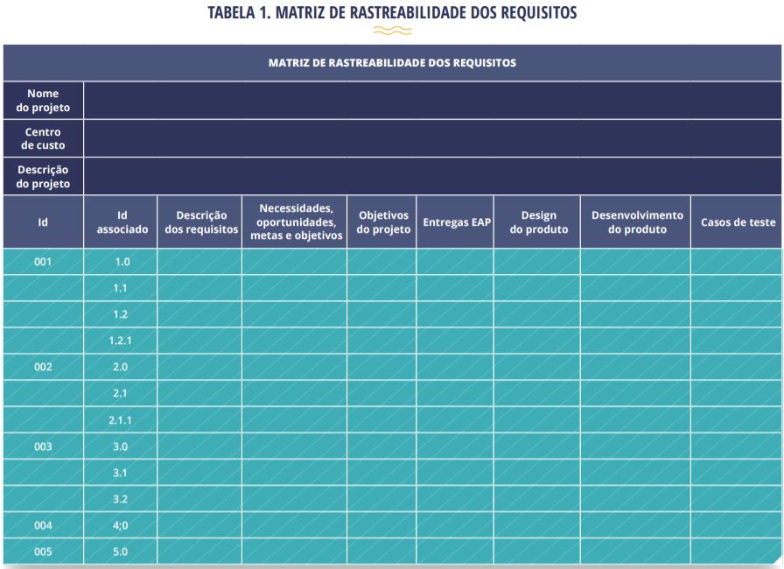
<
>
Gerenciamento de Projetos
Gerenciamento do escopo
Tabela 1. Matriz de rastreabilidade dos requisitos

Slide 26
<
>
Gerenciamento de Projetos
Gerenciamento do escopo
É importante que todas as partes interessadas validem os requisitos para confirmar o entendimento e se não faltou ou conflitou com outros interesses e atendeu às expectativas do projeto.
A priorização dos requisitos deve seguir regras claras, aprovadas por um comitê multidisciplinar que deve contar com integrantes de todos os grupos das partes interessadas.
É essencial a aprovação para se saber a viabilidade, a relevância, conflitos e se atende ao esperado.
Todas as ações de retirada ou criação de um novo requisito devem ser mapeadas, comunicadas e aprovadas.
O registro do processo de coletar os requisitos e demais informações relevantes serão as entradas para a definição do escopo.
Coletar os requisitos

Slide 27

<
>
Gerenciamento de Projetos
Gerenciamento do escopo
Definir o escopo é descrever detalhadamente como serão desenvolvidos o projeto e o produto. É a definição do trabalho para transformar os requisitos levantados no produto esperado, com as características e funcionalidades que atendem às especificações que estão registradas no termo de abertura do projeto aprovado.
O relatório da definição do escopo é apresentado com as entregas principais, as premissas e restrições que foram levantadas durante o planejamento do projeto. Quanto mais detalhado for, mais próximo do produto final ele vai estar.
A definição do escopo assegura que só o trabalho necessário para a produção do produto final será desenvolvido. Isso requer uma especificação clara de características e funcionalidades.
É importante ter a visão de que existem muitas formas de se chegar ao resultado esperado, mas é preciso escolher a que melhor se molda às necessidades da organização. Podemos exemplificar com a construção de uma casa, em que a opção para a mão de obra pode ser um pedreiro e seu ajudante, ou contratar uma empreiteira; os dois construirão a casa, mas são totalmente diferentes, junto com a definição do trabalho a ser documentado.
Definir o escopo

Slide 28

<
>
Gerenciamento de Projetos
Gerenciamento do escopo
A declaração do escopo do projeto documenta o escopo do produto e do projeto, possibilitando a orientação do trabalho durante a execução e visualizando as mudanças e exclusões necessárias a tempo de correção e aprovação pelas partes interessadas. Esse documento é a base norteadora do projeto e requer atualização constante com as mudanças e o andamento das atividades.
A declaração do escopo do projeto inclui: descrição do escopo, características e funcionalidades do produto; entregas: são os resultados do que foi produzido – incluem também os resultados auxiliares; critérios de aceitação: uma condição que precisa ser atendida antes doa entrega ser aceita; exclusão do projeto: utilizando as premissas e restrições já conhecidas, se descreve a declaração explícita do que o projeto não atenderá, visando maior clareza na expectativa das partes interessadas.
Ao término da definição do escopo, os documentos que devem ser atualizados com as informações do escopo são: registro de premissas; documento de requisitos; matriz de rastreabilidade; registro de partes interessadas.
Podemos erroneamente entender que o processo de definir o escopo seria como definir o termo de abertura do projeto, mas o detalhamento do termo de abertura é feito em alto nível, de forma macro, e o escopo precisa ser detalhado na sua menor granularidade.
Definir o escopo

Slide 29
<
>
Gerenciamento de Projetos
Gerenciamento do escopo
O processo de criar a EAP (Estrutura Analítica Do Projeto), também conhecida pelo nome em inglês WBS (Work Breakdown Structure), é a decomposição do trabalho do projeto em pequenas entregas, possibilitando melhor gerenciamento.
A ferramenta EAP descreve uma visão estruturada do trabalho a ser realizado, permitindo que a equipe e as partes interessadas tenham uma compreensão detalhada do projeto.
Apresenta o trabalho de forma estruturada, hierarquizada, conforme a especificação de definição do escopo. É recomendado que haja uma decomposição de maneira hierarquizada, pela natureza e afinidades dos trabalhos a serem desenvolvidos, e não por encadeamento puramente de tempo.
No desmembramento do trabalho, é preciso procurar coerência, e todas as atividades nos níveis mais baixos devem ser associadas aos níveis mais altos, que representam as entregas de fase ou produtos.
Usamos o conceito de pai e filho, em que existe uma estrutura de nível mais alto denominada pai, que agrupa vários desdobramentos em níveis mais baixos, denominados filhos. O trabalho representado pelo nível pai só é concluído quando os níveis mais baixos, os filhos, são entregues.
É importante notar que um escopo pode se desdobrar em vários trabalhos e atividades, mas aparece uma única vez na EAP.
É preciso coerência entre a declaração do escopo e a EAP, inclusive nas entregas de atualização de documentos, testes, manuais e atividades de gerenciamento do projeto.
Criar a EAP (Estrutura Analítica do Projeto)

Slide 30
<
>
Gerenciamento de Projetos
Gerenciamento do escopo
Os documentos que serão utilizados para a entrada do processo são: plano de gerenciamento de projeto, que contém o plano de gerenciamento do escopo; documentos do projeto, que são os documentos da declaração do escopo do projeto e a documentação dos requisitos; fatores ambientais e ativos de processos organizacionais.
As ferramentas e técnicas de coleta de dados, análise de dados, oficinas multidisciplinares, questionários e pesquisas são empregadas para o levantamento dos dados que serão utilizados na geração do EAP.
A opinião especializada deve acompanhar todo o desenvolvimento da EAP para poder validar as atividades e entregas.
A decomposição é uma técnica que subdivide as entregas em partes menores para facilitar o gerenciamento. O nível de gerenciamento é determinado pela equipe e de forma a facilitar o controle, variando com o tamanho e a complexidade do projeto.
Para decompor o trabalho, o PMI sugere as seguintes atividades:
Identificação e análise das entregas e do trabalho relacionado;
Estruturação e organização da EAP;
Decomposição dos níveis mais altos da EAP em componentes detalhados em menor nível;
Desenvolvimento e designação de códigos de identificação aos componentes da EAP;
Verificação se o grau de decomposição das entregas é apropriado.
Criar a EAP (Estrutura Analítica do Projeto)

Slide 31
<
>
Gerenciamento de Projetos
Gerenciamento do escopo
Na prática, a EAP é uma lista resumida, um gráfico hierárquico de atividades.
As entregas podem ter diferentes níveis de decomposição, conforme a necessidade do gerenciamento, mas não é aconselhável um nível muito baixo de forma a produzir um gerenciamento improdutivo.
A demonstração visual da EAP pode seguir vários conceitos, mas mostrarão sempre o trabalho a ser realizado.
A EAP não é uma sequência cronológica. É uma decomposição lógica do trabalho e das atividades de todo o projeto.
O Diagrama 1 é um exemplo de uma EAP com entregas principais.
Criar a EAP (Estrutura Analítica do Projeto)

Slide 32
<
>
Gerenciamento de Projetos
Gerenciamento do escopo
Criar a EAP (Estrutura Analítica do Projeto)

Slide 33
<
>
Gerenciamento de Projetos
Gerenciamento do escopo
Junto a EAP, criamos o documento complementar que auxilia o registro do escopo, que é o dicionário da EAP, no qual o detalhamento das entregas é formalizado, um a um, e pode conter as seguintes informações:
Identificador de número de conta;
Descrição do trabalho;
Premissas e restrições;
Organização responsável;
Macrocronograma;
Atividades do cronograma associadas;
Recursos necessários;
Estimativa de custos;
Requisitos da qualidade;
Critérios de aceitação;
Referências técnicas;
Informações sobre acordos.
Criar a EAP (Estrutura Analítica do Projeto)

Slide 34
<
>
Gerenciamento de Projetos
Gerenciamento do escopo
Dicionário da EAP: o dicionário da EAP é um documento que fornece informações detalhadas sobre entregas, atividades e agendamento de cada componente da EAP.
Pacote de trabalho: o nível mais baixo da EAP é um pacote de trabalho com um identificador único. Esses identificadores fornecem uma estrutura para a sumarização hierárquica de custos, cronograma e informações sobre recursos, e constituem um código de contas. Cada pacote de trabalho é parte de uma conta de controle.
Conta de controle: é um ponto de controle do gerenciamento em que o escopo, o orçamento e cronograma são integrados e comparados ao valor agregado para uma medição do desempenho. Uma conta de controle pode ter dois ou mais pacotes de trabalho, embora cada pacote de trabalho seja associado a uma única conta de controle.
Pacote de planejamento: uma conta de controle pode incluir um ou mais pacotes de planejamento. Um pacote de planejamento e um componente da estrutura de decomposição do trabalho abaixo da conta de controle e acima do pacote de trabalho, com conteúdo de trabalho conhecido, mas sem atividades detalhadas do cronograma.
Durante todo o ciclo de vida do projeto, o gerente enfrentará problemas, inconsistências e conflitos. A importância do detalhamento da EAP tenta minimizar essas ocorrências. Para registrar essas ocorrências, o registro de questões deve ser criado para a anotação e rastreabilidade. Os dados sobre questões podem incluir: tipo de questão; quem levantou a questão e quando; descrição; prioridade; quem está designado para a questão; data-alvo de resolução; status; solução final.
O registro de questões ajudará o gerente a gerenciar problemas ocorridos, assegurando sua rastreabilidade e investigação. Ao término do processo de criar a EAP, os documentos que devem ser atualizados são: declaração do escopo do projeto; EAP; pacote de trabalho; pacote de planejamento; dicionário EAP; registro de premissas; documento dos requisitos.
Criar a EAP (Estrutura Analítica do Projeto)

Slide 35




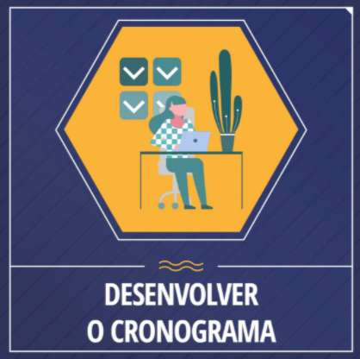
<
>
Gerenciamento de Projetos
Gerenciamento do cronograma
Gerenciamento do cronograma
O gerenciamento do cronograma do projeto inclui os processos necessário para gerenciar o término pontual do projeto. O cronograma do projeto detalha como e quando o projeto vai entregar cada trabalho definido no escopo e é uma ferramenta poderosa de acompanhamento e comunicação, principalmente para as expectativas das partes interessadas.
Temos vários métodos para elaborar um cronograma, mas o objetivo é demonstrar o plano de atividades que orientará a execução do projeto. Deve incluir as atividades, datas previstas, durações, recursos, dependências e restrições dentro de um caminho crítico que distribui sequencialmente as estimativas das durações das atividades.
Os processos de gerenciamento do cronograma no grupo de processos de planejamento são:
Gerenciamento do cronograma

Slide 36
<
>
Gerenciamento de Projetos
Gerenciamento do cronograma
Os documentos já gerados nas fases anteriores são utilizados e sempre serão atualizados no final do processo.
O PMBOK divide cada processo em entradas, ferramentas, técnicas e saídas, que podem ser acompanhadas, mas, na prática, o objetivo principal do gerenciamento do cronograma é montar um controle do tempo do projeto.
Muitos projetos apresentam seu gargalo na estimativa de tempo e recursos. O pensar nas atividades e estimá-las é um trabalho que requer a ajuda de toda a equipe e de especialistas nas atividades a serem desenvolvidas.
O detalhamento de tempo está vinculado ao bom detalhamento do escopo, EAP e dicionário. Se o escopo, o trabalho e as atividades não forem bem dimensionados e muitas mudanças ou incrementos forem feitos, o tempo não será o suficiente para atender às demandas de entregas.
Para definir as atividades, a decomposição deve ser criteriosa, dividindo e subdividindo o escopo em entregas menores. A lista de atividades deve incluir uma identificação e uma descrição em detalhe, o suficiente para o entendimento do trabalho a ser executado.
Definir, sequenciar e estimar as atividades

Slide 37
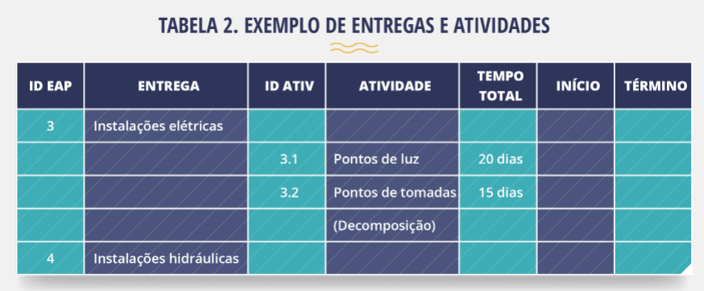
<
>
Gerenciamento de Projetos
Gerenciamento do cronograma
Na EAP, identificamos as entregas que são o trabalho e as atividades. Devemos colocá-las em sequência e subordinação, fazer todo desmembramento ou decomposição.
Para o sequenciamento, usamos os atributos que identificam cada atividade – que não necessariamente está descrita no cronograma, mas que deve estar no dicionário da EAP.
Os atributos são usados para identificar, sequenciar e classificar as atividades planejadas no cronograma e podem ser: ID da EAP; rótulo; ID da atividade; descrição da atividade; atividades predecessoras; atividades sucessoras; relacionamentos lógicos; antecipações e esperas; requisito de recursos; datas impostas; restrições e premissas; local da atividade.
Pode ser necessária a lista de marcos, que são os pontos significativos no projeto e representam as datas de contrato, eventos únicos e que impactam, ou que projeto precisa obedecer. Todas as atividades devem estar ligadas a outras atividades predecessoras e uma atividade sucessora com um relacionamento lógico apropriado.
O uso de tempo para espaços de espera ou antecipação pode ser representado na lista de atividades para que o cronograma seja realista e executável.
Definir, sequenciar e estimar as atividades

Slide 38
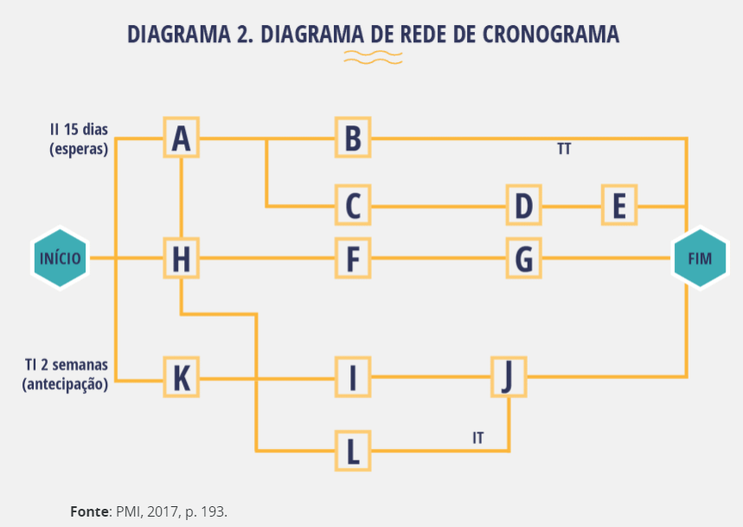
<
>
Gerenciamento de Projetos
Gerenciamento do cronograma
O diagrama de rede representa uma sequência de atividade e ilustra as atividades predecessoras e sucessoras. O Diagrama 2 ilustra um diagrama de rede.
Diagrama de rede: qualquer demonstração esquemática dos relacionamentos lógicos entre as atividades do cronograma do projeto.
Atividade predecessora: atividade que logicamente vem antes de uma atividade dependente em um cronograma.
Atividade sucessora: atividade dependente que logicamente vem depois de outra em um cronograma (PMI, 2017).
Definir, sequenciar e estimar as atividades

Slide 39
<
>
Gerenciamento de Projetos
Gerenciamento do cronograma
As precedências podem ter a inter-relação lógica:
Término para fim (TI)
–
A atividade não pode começar até que uma atividade predecessora termine;
Término para término (TT)
–
A atividade sucessora não pode terminar até que a atividade predecessora tenha terminado;
Início para início (II)
–
Uma atividade sucessora não pode ser iniciada até que uma atividade predecessora tenha sido iniciada.
Início para término (IT)
–
Uma atividade sucessora não pode ser terminada até que uma atividade predecessora tenha sido iniciada.
Definir, sequenciar e estimar as atividades

Slide 40
<
>
Gerenciamento de Projetos
Gerenciamento do cronograma
Em relação à dependência das atividades podemos ter:
Obrigatória: inerentes à natureza do trabalho. Pode ser legal ou contratual. Exemplo: a parede antes da fundação;
Arbitrária: definidas por melhores práticas ou desejável, mesmo tendo outros caminhos. Exemplo: fazer elétrica antes de hidráulica;
Externas: relação entre atividades que não pertencem ao projeto. Exemplo: fornecedor entregar a máquina para testar software;
Interna: dependência dentro do projeto. Exemplo: montar máquina antes de testar software.
É preciso detalhar quantidade de trabalho com a quantidade de recursos disponíveis, embora a regra não seja linear. O PMI (2017) apresenta alguns fatores que precisam ser considerados para a estimativa, como:
Lei dos retornos decrescentes
–
Quando um fator (por exemplo, o recurso) usado para determinar o esforço necessário para produzir uma unidade de trabalho é aumentado enquanto todos os outros fatores permanecem fixos, eventualmente, será alcançado um ponto em que adições desse fator individual começarão a produzir aumentos progressivamente menores, ou terá diminuição de aumentos na saída.
Número de recursos
–
Aumentar o número de recursos para o dobro do número original nem sempre reduz o tempo pela metade, pois pode aumentar a duração, devido aos riscos e, eventualmente, adicionar excesso de recursos para a atividade pode aumentar a duração em razão de transferência de conhecimento, curva de aprendizado, coordenação adicional e outros fatores envolvidos.
Definir, sequenciar e estimar as atividades

Slide 41
<
>
Gerenciamento de Projetos
Gerenciamento do cronograma
Avanços na tecnologia
–
Isso também pode desempenhar um papel importante na determinação das estimativas de duração. Por exemplo, um aumento na saída de uma fábrica pode ser alcançado pela aquisição dos mais recentes avanços na tecnologia, o que pode afetar a duração e necessidade de recursos.
Motivação da equipe
–
O gerente do projeto também precisa estar ciente da Síndrome de Estudante ou procrastinação, quando as pessoas começam a se dedicar só no último momento possível antes do prazo, e da Lei de Parkinson, segundo a qual o trabalho se expande até preencher o tempo disponível para a sua conclusão.
As estimativas podem ser feitas por:
// Opinião especializada;
// Analogias, quando outro projeto pode servir de base para a estimativa;
// Paramétrica, que utiliza uma relação estatística entre dados históricos e outras variáveis para calcular a estimativa da atividade;
// Três pontos, que permite uma estimativa de média ponderada a partir das durações otimista, mais provável (melhor condição) e a pessimista (pior condição);
// Bottom-up, a menor atividade é estimada e vai acumulando até chegar ao nível da entrega;
Definir, sequenciar e estimar as atividades

Slide 42
<
>
Gerenciamento de Projetos
Gerenciamento do cronograma
// Análise de dados, inclui a análise de alternativas e reservas para contingência;
// Estimativa de duração, são avaliações do número provável de tempo que será preciso para uma atividade, sistemas de informação de gerenciamento de projetos.
Para fazer a estimativa de recursos humanos, utilizamos a estimativa de duração que resulta na medida de homem-hora, ou seja, estimamos a quantidade de pessoas pelo tempo em horas necessário para realizar o trabalho.
Se tivermos uma atividade que os especialistas indicam que será preciso três pedreiros por três dias, então teremos:
Quantidade de horas/dia X Quantidade de homens => (3 x 8h diárias) x 3 homens = 72 horas de trabalho
As estimativas de duração precisam ser dentro de esforço e tempo tangível, com valores reais. Com o resultado da estimativa, passamos para a transformação da realidade do projeto, pensando em variáveis como fim de semana, feriados, descanso ou quantas pessoas realmente farão o trabalho.
Definir, sequenciar e estimar as atividades

Slide 43
<
>
Gerenciamento de Projetos
Gerenciamento do cronograma
As regras de estimativa valem aqui. Aumentar os recursos, às vezes, não significa fazer a atividade em menos tempo.
As informações contidas nas lições aprendidas de projetos anteriores podem ajudar nas estimativas, em erros e acertos, fatores da própria organização que podem influenciar nas atividades.
Ao término da estimativa, é necessária uma revisão completa com outros projetos em andamento, visando conflito de recursos, listas de marcos, premissas, restrições, riscos e se todas as atividades foram incluídas.
Cada responsável pelo recurso envolvido deve avaliar as atividades e acordar com o previsto. O objetivo é se resguardar de imprevistos.
Definir, sequenciar e estimar as atividades

Slide 44
<
>
Gerenciamento de Projetos
Gerenciamento do cronograma
Desenvolver o cronograma é o processo de analisar sequências de atividades, durações, requisitos e restrições, gerando um modelo com datas planejadas para a conclusão do projeto. O cronograma contribui para informar o trabalho que está sendo realizado e fornece informações para as partes interessadas sobre o andamento do projeto.
A forma de apresentação é variada e pode seguir metodologias diferentes nas organizações. O primordial é mostrar a evolução do trabalho e contar com o apoio de softwares. Todas as etapas anteriores dos processos são utilizadas para a construção do cronograma.
O cronograma mostra o caminho crítico do projeto. Qualquer atraso em uma atividade será refletido no término do projeto. A análise do caminho crítico permite estimar a duração mínima e qual a flexibilidade dos caminhos não críticos.
Caminho crítico: a sequência de atividades que representa o caminho mais longo de um projeto, que determina a menor duração possível (PMI, 2017).
Temos, no mercado dos softwares, proprietários e gratuitos, elementos que podem ser usados, como o gráfico de Gantt, que pode demostrar o caminho crítico de um projeto e pode ser facilmente modificado para o controle do projeto. O Diagrama 3 demostra o gráfico de Gantt.
Nos projetos de baixa complexidade, apenas um cronograma pode representar todas as atividades, mas isso dependerá da necessidade de cada projeto. Em projetos complexos, temos um cronograma macro e outros com os detalhes por setor, ou outra classificação.
A sincronização é essencial. O cronograma do projeto deve apresentar todas as atividades com suas respectivas datas de execução, duração, marcos e recursos planejados.
Desenvolver e controlar o cronograma

Slide 45
<
>
Gerenciamento de Projetos
Gerenciamento do custo
O gerenciamento de custo no grupo de processos de planejamento é usado para que o projeto possa ser realizado dentro do orçamento previsto.
A principal atividade é fazer com que os valores orçados sejam suficientes para completar as atividades do projeto. Os documentos anteriores são utilizados para obtermos as informações, principalmente o plano de gerenciamento do projeto que detalha o gerenciamento do cronograma e o gerenciamento dos riscos. As ferramentas são as opiniões especializadas, análise de dados e as reuniões.
Para um maior controle, o plano de gerenciamento pode estabelecer:
Unidade de medida, cada unidade usada em medição;
Nível de precisão, se o cálculo será arredondado para cima ou para baixo;
Nível de exatidão, faixa aceitável usada para determinar as estimativas do custo;
Limites de controle;
Regras de medição de desempenho;
Formatos de relatórios.
Gerenciamento do custo

Slide 46
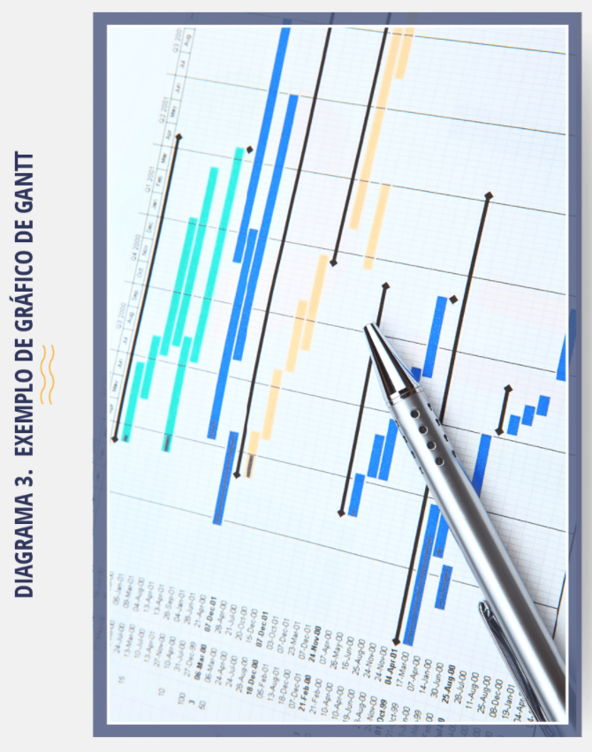
<
>
Gerenciamento de Projetos
Gerenciamento do custo
Gerenciamento do custo

Slide 47
<
>
Gerenciamento de Projetos
Gerenciamento do custo
O processo envolve a estimativa de custo dos recursos necessários para executar o trabalho do projeto, e uma avaliação quantitativa de custos prováveis dos recursos, como mão de obra, materiais, equipamentos e outros. Todas as atividades que detalhamos devem ter seu custo apurado para fornecer o custo do projeto.
Para a estimativa, é preciso considerar pontos de risco, se é melhor alugar ou comprar, compartilhar recursos e outras variáveis como previsão de inflação, custos financeiros ou de contingências.
A estimativa utiliza as ferramentas e técnicas, como a estimativa do cronograma; opinião especializada; análoga; paramétrica; bottom-up; três pontos; análise de dados; tomada de decisão; sistemas de informação de gerenciamento de projetos.
As estimativas das atividades podem ser conhecidas ou atualizadas através da consulta a fornecedores, fabricantes e parceiros. Cada item bem estimado garante a confiabilidade do projeto.
Ao estimar cada item, teremos o valor acumulado nas entregas do projeto e, assim, poderemos montar a estimativa de custos ao longo do tempo. Alguns softwares colocam atributos para a estimativa, como: nome do recurso; tipo de recurso; tipo de custo; custo; observações.
Uma vez preenchidos os dados, diversas representações gráficas podem ser exibidas e apresentadas por períodos de semanas, semestre, anual etc.
O custo total do projeto deve incluir a reserva gerencial, e seria um valor que o gerente de projetos tem para reserva de contingência para assumir riscos identificados e cobertura de trabalhos não planejados. Como a finalização dos custos, a revisão de caminhos e valores volta a ser proposta com toda a equipe envolvida e há aceitação das expectativas das partes interessadas.
Os documentos do projeto devem ser atualizados com os custos aferidos.
Estimar o custo e determinar o orçamento e controlar os custos

Slide 48

<
>
Gerenciamento de Projetos
Gerenciamento da qualidade
O processo de planejar a qualidade identifica os requisitos e os padrões da qualidade das entregas e do projeto.
É objetivo do gerenciamento da qualidade buscar entregar os resultados esperados e definidos pelas partes interessadas.
Segundo o PMI, gerenciar a qualidade inclui:
SATISFAÇÃO DO CLIENTE:
Entender, avaliar, definir e gerenciar os requisitos para que as expectativas do cliente sejam atendidas.
MELHORIA CONTÍNUA:
O ciclo planejar-fazer-verificar-agir (PDCA) é a base para a melhoria da qualidade. Além disso, as iniciativas de melhoria da qualidade – como gerenciamento da qualidade total (GQT), Seis Sigma e Lean Seis Sigma – devem aprimorar a qualidade do gerenciamento do projeto e também a qualidade do produto, serviço ou resultado final.
Gerenciamento da qualidade

Slide 49

<
>
Gerenciamento de Projetos
Gerenciamento da qualidade
Responsabilidade da gerência:
O sucesso exige a participação de todos os membros da equipe do projeto.
Parceria mutuamente benéfica com fornecedores:
Uma organização e seus fornecedores são interdependentes. Os relacionamentos baseados em parceria e cooperação com o fornecedor são mais benéficos para a organização e para os fornecedores do que o gerenciamento de fornecedores tradicional.
Gerenciamento da qualidade

Slide 50
<
>
Gerenciamento de Projetos
Gerenciamento da qualidade
O planejar a qualidade é um processo contínuo no projeto e todos os documentos das etapas anteriores são utilizados.
O PMI ressalta a utilização das técnicas de análise de dados na qual temos:
Análise de custo-benefício: ferramenta de análise financeira usada para estimar os pontos fortes e fracos de alternativas, para determinar a melhor alternativa em termos de benefícios fornecidos;
Custo da qualidade: o custo da qualidade (CDQ) associado com um projeto consiste em um ou mais dos seguintes custos:
Custos de prevenção: custos relacionados à prevenção de má qualidade nos produtos, entregas ou serviços do projeto específico.
Custos de avaliação: custos relacionados a avaliar, medir, auditar e testar os produtos, entregas ou serviços do projeto específico.
Custos de falha (internos/externos): custos relacionados a não conformidade dos produtos, entregas ou serviços em relação às necessidades ou expectativas das partes interessadas.
Planejar, gerenciar e controlar a qualidade

Slide 51
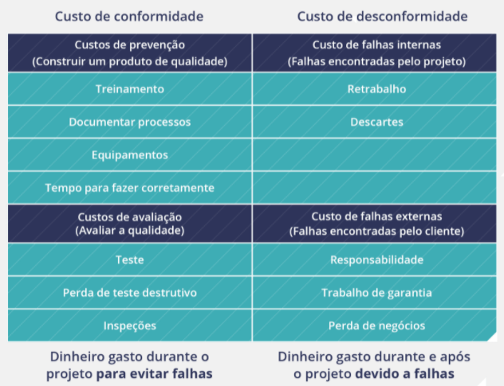
<
>
Gerenciamento de Projetos
Gerenciamento da qualidade
A Tabela 3 apresenta o custo da qualidade.
Fonte: PMI, 2017, p. 283.
O planejamento descreve as atividades e recursos necessários para a equipe de projetos alcance a qualidade definida. É preciso verificar se cada requisito a ser entregue está com sua especificação e detalhamento de forma a garantir a entrega da primeira vez.
Os testes de qualidade também devem estar previstos no cronograma, bem como seu custo para executá-los.
Deve descrever políticas, procedimentos, papéis e responsabilidades da qualidade, ferramentas que serão usadas, atividades de controle, diretrizes aplicáveis para alcançar os objetivos e as métricas da qualidade.
Planejar, gerenciar e controlar a qualidade

Slide 52
<
>
Gerenciamento de Projetos
Gerenciamento dos recursos
Inclui os processos para identificar, adquirir e gerenciar os recursos para atingir os objetivos do projeto.
Existem diferenças no gerenciamento de recursos. Os recursos físicos incluem equipamentos, materiais, instalações e infraestruturas, e os recursos de humanos são as pessoas da equipe.
A equipe é composta por todas as pessoas envolvidas nas atividades do trabalho, que podem atuar no regime de tempo integral ou parcial, e são acrescentadas nas execuções e removidos ao final da atividade, quando necessário. Normalmente, a equipe de gerenciamento do projeto se mantém durante todo ciclo de vida do projeto.
O PMI ressalta que, além das habilidades técnicas dos recursos humanos na equipe, o gerente de projetos deve estar ciente dos aspectos que influenciam a equipe, como: ambiente da equipe; localização geográfica dos membros da equipe; comunicações entre partes interessadas; gerenciamento de mudanças organizacionais; política interna e externa; questões culturais e fatores de exclusividade da organização; além de outros fatores que podem alterar o desempenho do projeto.
Para os recursos físicos, é necessário ficar atento às demandas dos recursos para garantir a disponibilidade no tempo certo, preocupar-se com a qualidade de materiais de terceiros para não ter retrabalho, controlar estoque de forma a não produzir custo com sobras ou faltas.
Gerenciamento dos recursos

Slide 53
<
>
Gerenciamento de Projetos
Gerenciamento dos recursos
Planejar o gerenciamento de recursos requer: identificação, identificar a necessidade dos recursos físicos e equipe; adquirir, orientação para adquirir recursos físicos e de equipe; papéis e responsabilidades, equipe, líderes, responsabilidades e competências; organograma do projeto, apresentação gráfica da hierarquia da equipe; gerenciamento, como será feito o gerenciamento da equipe; treinamento, estratégia de treinamento na equipe; desenvolvimento de equipe; controle do recurso e reconhecimento.
O PMI sugere a criação do documento que relata a nomeação da equipe, deixando claro os valores da equipe, diretrizes de comunicação, critérios de tomada de decisão, resolução de conflitos, acordos da equipe e etiquetas de reunião.
Os documentos dos processos anteriores ajudarão na definição de estimar os recursos. Cada atividade listada e estimada deve ter seu recurso associado, dentro do cronograma proposto. Nessa fase, os riscos que podem impactar na seleção podem ser levantados e registrados no documento de riscos.
As ferramentas e técnicas utilizadas para essa fase são as já empregadas e serão úteis durante todo processo como a opinião especializada, estimativa bottom-up, estimativa análoga, paramétrica, análise de dados, software e reuniões. A equipe pode ser montada com recursos internos ou externos à organização.
Montar a equipe não é um papel fácil. O alinhamento do RH com o gerente de projetos é fundamental. A procura do profissional pode impactar e gerar mudança dentro do projeto, não só pelo tempo necessário para a seleção e aquisição, mas por ser a pessoa certa para o cargo.
Planejar, estimar, adquirir, gerenciar e controlar os recursos

Slide 54
<
>
Gerenciamento de Projetos
Gerenciamento dos recursos
As funções mais técnicas precisam ser avaliadas por profissionais especializados que possam ajudar no processo de escolha.
O custo e o tempo podem ser afetados e o planejamento de todo o projeto pode ser comprometido.
Gerenciar pessoal requer atenção em fatores como: avaliação de desempenho; monitoramento do gasto do recurso; identificar e administrar carências e excessos; recursos usados e liberados conforme necessidade; comunicação entre partes funcionais e projetos para recursos internos; administrar fatores que envolvam mudanças de recursos; avaliação de alternativas na utilização de recursos.
A atualização do documento de gerenciamento de projetos deve ser feita com todas as ocorrências apontadas referentes a recursos, riscos e lições aprendidas.
Planejar, estimar, adquirir, gerenciar e controlar os recursos

Slide 55
<
>
Gerenciamento de Projetos
Gerenciamento das comunicações
O processo de gerenciamento das comunicações consiste em desenvolver e realizar a estratégia para garantir uma comunicação eficaz entre todos envolvidos no projeto.
Segundo o PMI, a estratégia de comunicação é a troca de informações que pode ser na forma escrita, de forma física e eletrônica; falada presencial ou remota; formal e informal, como documentos ou rede sociais; por gestos, como tom de voz e expressões faciais; mídias, como imagens, ações; palavras, expressando a ideia.
Podem ter as dimensões: internas, dentro da organização; externas, clientes e partes interessadas fora da organização; formais e informal; foco hierárquico; oficial e não oficial; escritas e orais.
// Planejar, gerenciar e monitorar as comunicações
Um plano de comunicação bem desenvolvido define coleta, criação, disseminação, armazenamento, recuperação, gerenciamento, rastreabilidade e descarte. A comunicação eficaz evita mal-entendidos e equívocos. Algumas regras são sugeridas, como os 5 C’s:
Correta
Gramática e ortografia corretas;
Concisa
Expressão concisa e eliminação do excesso de palavras;
Clara
Propósito e expressão claros direcionados às necessidades do leitor;
Coerente
Fluxo lógico e coerente de ideias;
Controlada
Fluxo de palavras e ideias controlado.
Gerenciamento das comunicações

Slide 56
<
>
Gerenciamento de Projetos
Gerenciamento das comunicações
O planejamento da comunicação no projeto, segundo o PMI, precisa atender os requisitos de comunicações das partes interessadas;
informações a serem comunicadas, incluindo idioma, formato, conteúdo e nível de detalhes; processos de escalonamento; motivo da distribuição daquelas informações;
intervalo de tempo e frequência para a distribuição das informações necessárias e recebimento da confirmação ou resposta, se aplicável; pessoa responsável por comunicar as informações;
pessoa responsável por autorizar a liberação das informações confidenciais; pessoa ou grupos que receberão as informações, incluindo informações sobre necessidades, requisitos e expectativas;
métodos ou tecnologias usadas para transmitir as informações, como memorandos, e-mail, comunicados a imprensa ou mídias sociais;
recursos alocados para as atividades de comunicação, incluindo tempo e orçamento; método para atualizar e refinar o plano de gerenciamento das comunicações a medida que o projeto progride e se desenvolve, como quando a comunidade de partes interessadas muda conforme o projeto avança por diferentes fases; glossário da terminologia comum;
diagramas do fluxo de informações no projeto, fluxos de trabalho com a sequência de autorização possível, lista de relatórios, planos de reuniões etc.; restrições derivadas de leis ou regulamentos específicos, tecnologias, políticas organizacionais, etc.
Planejar, gerenciar e monitorar as comunicações

Slide 57
<
>
Gerenciamento de Projetos
Gerenciamento das comunicações
A comunicação, ou a falta dela, é apresentada em muitas pesquisas, como sendo o maior problema nos projetos.
Para quem transmite a informação, existe sempre uma sensação de clareza, mas para o receptor, nem sempre.
Definir o canal de comunicação mais eficaz necessita conhecimento de quem vai receber, de que forma enviar, quando enviar, que frequência e qual o meio. Um canal viável para um grupo pode não ser para outro.
As reuniões ou eventos de comunicação devem ser planejados para difundir a cultura do projeto, como:
reunião de início do projeto; planejamento; acompanhamento de equipe e fornecedores;
desempenho; aceitação de entregas e encerramento do projeto.
A atualização dos documentos de comunicação, da forma que será gerenciada e propagada, deve ocorrer sempre que identificada, bem como o registro das reuniões e eventos ocorridos.
Planejar, gerenciar e monitorar as comunicações

Slide 58

<
>
Gerenciamento de Projetos
Gerenciamento do risco
O gerenciamento do risco no projeto tem como objetivo aumentar a probabilidade de riscos positivos e de diminuir os riscos negativos.
Os processos de gerenciamento dos riscos do projeto, apresentados pelo PMI, são: planejar o gerenciamento do risco, definição de como conduzir as atividades de gerenciamento dos riscos no projeto;
identificar os riscos, identificação dos riscos individuais do projeto; realizar a análise qualitativa dos riscos, priorização de riscos individuais e realizar a análise quantitativa do risco, analisar numericamente o efeito combinado dos riscos individuais identificados no projeto.
É quantificar possíveis resultados do projeto e suas probabilidades; planejar as respostas aos riscos, desenvolver alternativas, selecionar estratégias e acordar ações para lidar com a exposição geral de riscos, e também tratar os riscos individuais do projeto;
implementar as respostas aos riscos, implementar planos acordados de resposta aos riscos; monitorar os riscos, monitorar a implementação de planos acordados de resposta aos riscos, acompanhar riscos identificados, identificar e analisar novos riscos, e avaliar a eficácia do processo de risco ao longo do projeto.
Risco individual do projeto: é um evento ou condição incerta que, se ocorrer, provoca um efeito positivo ou negativo em um ou mais objetivos do projeto.
Risco geral do projeto: é o efeito da incerteza do projeto no seu todo, decorrente de todas as fontes de incerteza, incluindo riscos individuais, representando a exposição das partes interessadas e as implicações de variações no resultado do projeto, sejam positivas ou negativas (PMI, 2017).
Gerenciamento do risco

Slide 59
<
>
Gerenciamento de Projetos
Gerenciamento do risco
O gerenciamento de risco, segundo o PMI, pode incluir os seguintes elementos: estratégia dos riscos; metodologia; papéis e responsabilidades e financiamento.
Ele identifica os fundos necessários para realizar as atividades relacionadas ao gerenciamento dos riscos do projeto, como os prazos; define qual a frequência dos processos de gerenciamento e estabelece as atividades de gerenciamento dos riscos a serem incluídas no cronograma do projeto, categorias dos riscos. Também fornece os meios para agrupar riscos individuais de projeto. Uma forma comum para estruturar categorias dos riscos é usar a Estrutura Analítica dos Riscos (EAR).
A Tabela 4 ilustra uma EAR: apetite a riscos das partes interessadas, os apetites por riscos das principais partes interessadas no projeto ficam registrados no plano de gerenciamento dos riscos; definições de probabilidade e impacto dos riscos, as definições dos níveis de probabilidade e impacto dos riscos são especificas ao contexto do projeto e refletem o apetite aos riscos e os limites da organização e das principais partes interessadas;
matriz de probabilidade e impacto, oportunidades e ameaças são representadas em uma matriz de probabilidade e impacto comum usando definições positivas de impacto para oportunidades e definições de impacto negativo para ameaças;
formatos de relatórios, os formatos de relatórios definem como os resultados do processo de gerenciamento dos riscos do projeto serão documentados, analisados e comunicados; acompanhamento, as atividades de risco serão registradas e como processos de gerenciamento dos riscos serão auditados.
Planejar o gerenciamento do risco

Slide 60
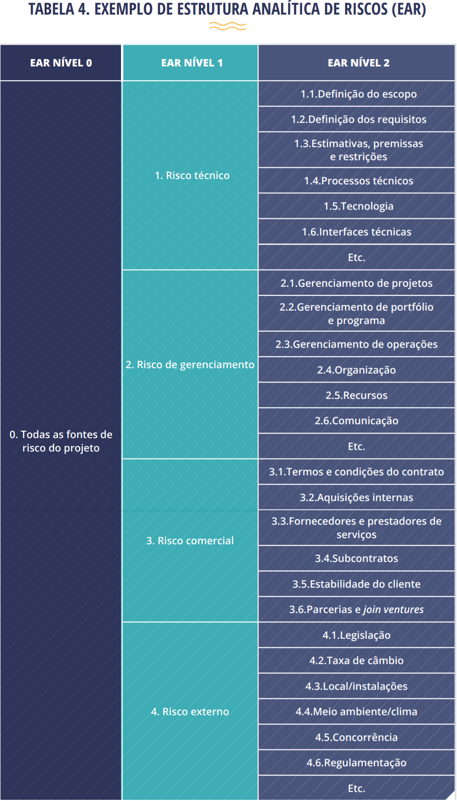
<
>
Gerenciamento de Projetos
Gerenciamento do risco
Planejar o gerenciamento do risco

Slide 61
<
>
Gerenciamento de Projetos
Gerenciamento do risco
Identificar os riscos do projeto é uma atividade que envolve o gerente do projeto, equipe, especialista em riscos, clientes, especialistas externos, usuários finais, gerentes funcionais e partes interessadas que estão no projeto.
O registro de cada risco deve gerar um documento claro, sem equívocos para orientar todo o ciclo de vida do projeto.
Os documentos de premissas, requisitos, cronograma, custos, qualidade, recursos, partes interessadas e lições aprendidas são entradas para o gerenciamento dos riscos.
As ferramentas e técnicas a serem utilizadas é a opinião especializada, coleta de dados, brainstorming, lista de verificação e alertas, entrevistas, análise SWOT, análise de dados e reuniões objetivando gerar o registro dos riscos contendo a lista de riscos identificadas, possíveis responsáveis pelos riscos e possíveis respostas aos riscos.
O registro de risco pode incluir um título do risco, categoria do risco, status atual do risco, causas, efeitos, gatilhos, cronologia de identificação, não relevância e prazo final de agir.
Uma vez identificados, é necessário qualificar os riscos, fazer a avaliação de probabilidade e impacto e outros parâmetros de riscos específicos para o projeto.
Identificar, realizar análise, planejar respostas, implementar respostas e monitorar os riscos

Slide 62
<
>
Gerenciamento de Projetos
Gerenciamento do risco
O PMI descreve os riscos como tendo as seguintes características:
Urgência
O prazo em que uma resposta ao risco deve ser implementada para ser eficaz. Um prazo curto indica alta urgência;
Proximidade
O prazo antes que o risco possa ter impacto sobre um ou mais objetivos do projeto. Um prazo curto indica alta proximidade;
Dormência
O período de tempo após o risco ocorrer antes que o seu impacto seja descoberto. Um prazo curto indica baixa dormência;
Gerenciabilidade
A facilidade com a qual o responsável pelo risco (ou organização) pode gerenciar a ocorrência ou o impacto. Se o gerenciamento é fácil, a facilidade de gerenciamento é alta;
Capacidade de controle
O grau em que o responsável pelo risco (ou organização) pode controlar o resultado do risco. Nos casos em que o resultado pode ser facilmente controlado, a capacidade de controle é alta;
Capacidade de detecção
A facilidade com a qual os resultados da ocorrência do risco, ou estando para ocorrer, podem ser detectados e reconhecidos. Quando a ocorrência do risco puder ser facilmente detectada, a capacidade de detecção é alta;
Conectividade
Até que ponto o risco está relacionado a outros riscos individuais do projeto. Quando um risco tem conexão com muitos outros riscos, a conectividade é alta;
Impacto estratégico
O potencial do risco de ter um efeito positivo ou negativo sobre as metas estratégicas da organização. Se o risco tiver um efeito importante sobre as metas estratégicas, o impacto estratégico é alto.
Identificar, realizar análise, planejar respostas, implementar respostas e monitorar os riscos

Slide 63
<
>
Gerenciamento de Projetos
Gerenciamento do risco
Estratégia para riscos negativos, segundo Cierco (2012), são:
Aceitação passiva
A equipe não faz nada em relação ao risco;
Aceitação ativa
Tão logo o risco seja identificado, a equipe planeja o que fará;
Mitigação da probabilidade
Preventiva. Uma ação é realizada de modo a diminuir a probabilidade do risco se tornar um evento;
Mitigação de impacto
Preventiva. Foca em diminuir o impacto do evento;
Transferência
A ação preventiva é repassar a responsabilidade pelo impacto para terceiros.
Identificar, realizar análise, planejar respostas, implementar respostas e monitorar os riscos

Slide 64
<
>
Gerenciamento de Projetos
Gerenciamento do risco
Estratégia para riscos positivos, segundo Cierco (2012), são:
Aceitação
Similar a aceitação passiva;
Melhorar
A equipe tenta aumentar a probabilidade ou o impacto;
Compartilhar
Alocar a responsabilidade a um terceiro;
Explorar e provocar
Eliminar incertezas para que o evento realmente ocorra;
Proximidade
O grau em que um risco é percebido como importante por uma ou mais partes interessadas. Se o risco for percebido como muito significativo, a proximidade é alta.
Identificar, realizar análise, planejar respostas, implementar respostas e monitorar os riscos

Slide 65
<
>
Gerenciamento de Projetos
Gerenciamento do risco
A análise quantitativa usa como ferramentas e técnicas as opiniões especializadas, a coleta de dados, habilidades interpessoais e de equipe, modelos de representação de incerteza, análise de dados com simulações, análise de sensibilidade, análise da árvore de decisão, diagrama de influências e outros.
É importante registrar, no documento de gerenciamento de risco, a avaliação de exposição geral ao risco, probabilidade e criticidade, lista priorizadas, tendências de resultados e respostas recomendadas.
O PMI destaca que o monitoramento de riscos usa as informações de desempenho para determinar as respostas a riscos implementadas são efetivas; se o nível geral de risco do projeto sofreu alterações;
se o status dos riscos individuais identificados do projeto sofreu alterações; se surgiram novos riscos individuais do projeto;
se a abordagem do gerenciamento dos riscos ainda é a apropriada;
se as premissas do projeto ainda são válidas;
se as políticas e os procedimentos de gerenciamento dos riscos estão sendo seguidos;
se as reservas de contingência para custos ou cronograma devem ser modificadas; se a estratégia do projeto ainda é válida.
Em todo o ciclo de vida do projeto, os documentos de gerenciamento do risco, registro do risco, relatórios de riscos e a estrutura analítica dos riscos devem ser atualizados.
Identificar, realizar análise, planejar respostas, implementar respostas e monitorar os riscos

Slide 66
<
>
Gerenciamento de Projetos
Gerenciamento das aquisições
O processo de gerenciamento das aquisições é necessário para comprar e adquirir produtos, serviços ou resultados externos a equipe de projeto. São os processos para desenvolver e administrar acordos, contratos, pedido de compras e demais requisições.
Os processos de gerenciamento das aquisições do projeto incluem: planejar o gerenciamento das aquisições, o processo de documentação das decisões de compras do projeto, especificando a abordagem e identificando vendedores em potencial; conduzir as aquisições, o processo de obtenção de respostas de vendedores, seleção de um vendedor e adjudicação de um contrato; controlar as aquisições, o processo de gerenciar relacionamentos de aquisições, monitorar o desempenho do contrato, fazer alterações e correções conforme apropriado e encerrar contratos.
Os processos de aquisições podem ser complexos e podem interagir entre si e com outros processos. O PMBOK apresenta os processos de aquisições do ponto de vista em que suas ocorrências estão fora do projeto.
Normalmente, o gerente de projetos não está autorizado a comprar, negociar, assinar contratos ou acordos, mas o projeto deve ser mapeado pelas pessoas que têm essa autoridade.
Os processos de gerenciamento de aquisições descrevem o relacionamento do comprador e do vendedor e envolvem uma relação legal sujeita a mediação judiciais.
As aquisições podem interferir na execução dos projetos e requerem atenção em regras contratuais, como multas com prazos de entrega, inconformidades de produto, entre outros.
Executar um projeto internamente ou com fornecedores externos requer uma análise de viabilidade, vantagens e desvantagens de cada opção. Muitos fatores influenciam de forma direta ou indireta, como custos, qualidade, controle, etc.
Gerenciamento das aquisições

Slide 67
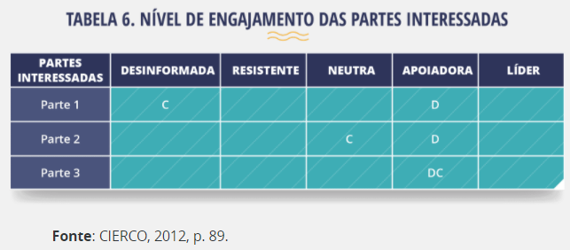
<
>
Gerenciamento de Projetos
Gerenciamento das aquisições
A Tabela 5 mostras razões para executar os projetos internamente ou contratar empresa especializada.
Gerenciamento das aquisições

Slide 68
<
>
Gerenciamento de Projetos
Gerenciamento das aquisições
Nas aquisições, os acordos devem estar claros, definindo as entregas e os resultados esperados, incluindo qualquer transferência de conhecimento do vendedor para o comprador.
A equipe de projetos é responsável por assegurar que todas as aquisições atendam aos requisitos do projeto e as especificações necessárias do produto a ser adquirido. Devem envolver os setores responsáveis pelas compras e departamento jurídico quando envolverem contrato e atender às regras de aquisição da organização,
Os processos de aquisição podem acontecer durante todo o ciclo de vida do projeto e envolver muito contratos que ocorrem simultaneamente, mas o controle deve ser constante para não impactar nos custos, cronograma e demais áreas do gerenciamento do projeto.
A definição de papéis e responsabilidades deve constar no plano de gerenciamento das aquisições e pode incluir: preparar a especificação do trabalho das aquisições (ET) ou os termos de referência (TR); preparar uma estimativa de custos de alto nível para determinar o orçamento; divulgar a oportunidade; identificar uma lista resumida de vendedores qualificados; preparar e emitir documentos de licitação; preparar e enviar propostas por parte do vendedor; fazer uma avaliação técnica das propostas, incluindo qualidade; fazer uma avaliação de custos das propostas; preparar a avaliação final combinada de qualidade e custos para selecionar a proposta vencedora e finalizar as negociações e assinar o contrato entre o comprador e o vendedor.
Os documentos das fases anteriores são utilizados para a entrada do processo de aquisição e as ferramentas e técnicas devem considerar o uso de tecnologia, opinião especializada, coleta de dados, análise de dados, análise para seleção de fornecedores e reuniões.
O PMI sugere que o plano de gerenciamento das aquisições descreva as atividades que devem ser realizadas durante o processo de aquisições. Deve documentar se uma licitação internacional, nacional ou local deve ser realizada. Se o projeto é financiado externamente, as fontes e a disponibilidade de financiamento devem ser alinhadas com o plano de gerenciamento das aquisições e o cronograma do projeto.
Conduzir e controlar as aquisições

Slide 69
<
>
Gerenciamento de Projetos
Gerenciamento das aquisições
A importância de conduzir e controlar as aquisições, no contexto atual que o fornecedor pode estar em qualquer parte do mundo, está em se resguardar das empresas de fachada, contratos que não produzem o produto esperado, preços não acordados e demais itens que envolvam negociações.
Após a definição do que será adquirido externamente, a empresa segue um fluxo de solicitar propostas dos vendedores em potencial através de proposta, licitação ou cotação: a proposta é usada quando há um problema no projeto e a solução não é fácil de identificar; a cotação costuma ser usada quando mais informações são necessárias sobre como os fornecedores cumpririam os requisitos e quanto custará; o pedido de informações é usado quando mais informações sobre o produto e serviços a serem adquiridos são necessárias aos fornecedores.
O documento de aquisição deve ser consistente com o valor e os riscos associados com a aquisição e detalhados o suficiente para assegurar respostas adequadas.
As especificações técnicas devem ser aprovadas por especialistas, não descartando a equipe multidisciplinar que acompanha o projeto.
É importante que contenha os seguintes elementos: as tarefas que o fornecedor deverá realizar e os requisitos de coordenação específicas; os padrões que o fornecedor cumprirá e que são aplicáveis ao projeto; a data em que precisa ser enviado para aprovação; a lista detalhada de todos dados e serviços que serão fornecidos pelo fornecedor, e definição do cronograma para envio inicial, revisão e aprovação.
Conduzir e controlar as aquisições

Slide 70
<
>
Gerenciamento de Projetos
Gerenciamento das aquisições
A escolha de fornecedores também deve seguir os seguintes critérios de seleção: capacidade técnica e de volume;
custo do produto e custo de ciclo de vida;
datas de entrega; expertise técnica e abordagem; experiência relevante especifica; adequação da abordagem proposta e plano de trabalho ao responder a ET;
qualificações, disponibilidade e competência do pessoal principal; estabilidade financeira da empresa; experiência de gerenciamento; adequação do programa de transferência de conhecimento, incluindo o treinamento.
Após a seleção do fornecedor, é firmado o acordo que obriga o produto, ou serviços, conforme especificado e declara um acordo jurídico com direito a reparação judicial.
O acordo pode ter, entre os componentes básicos: especificação do trabalho das aquisições ou principais entregas; cronograma, marcos ou data até a qual um cronograma e requerido; relatórios de desempenho; preços e condições de pagamento; critérios de inspeção, qualidade e aceitação; garantia e suporte futuro ao produto; incentivos e penalidades; seguros e obrigações de realização; aprovações de subcontratados e subordinados; termos e condições gerais; tratamento de solicitações de mudança; cláusula de rescisão e mecanismos para resolução alternativa de disputas.
Assim como as demais áreas, a gestão das aquisições pode afetar as outras áreas. É necessário o planejamento das entregas e suas especificações, das atividades de procura e seleção de fornecedores e eventos que acompanhem a execução e avaliação do desempenho dos fornecedores, custos relacionado ao processo de contratação e execução e de qualidade, inclusive os riscos envolvidos.
Os registros de todas as movimentações referentes às aquisições devem ser marcados e os documentos devem estar sempre atualizados.
Conduzir e controlar as aquisições

Slide 71
<
>
Gerenciamento de Projetos
Gerenciamento das partes interessadas
Todo o ciclo de vida dos projetos tem partes interessadas que influenciam de forma positiva ou negativa.
Algumas partes podem ter uma capacidade limitada de influenciar o trabalho e o resultado do projeto, outras podem ter uma influência significativa.
A satisfação das partes interessadas deve ser gerenciada como um objetivo do projeto.
O engajamento das partes interessadas deve ser o foco da comunicação contínua para atender as suas necessidades e expectativas, administrar os interesses conflitantes e incentivar o engajamento apropriado das partes com as decisões e atividades.
As partes interessadas podem atuar por um tempo no projeto e sair, para novas partes interessadas tornarem-se membros do projeto. Podem haver mudanças significativas na organização que introduzam novas partes interessadas.
Para promover o engajamento, é preciso de entendimento da diversidade, quantas pessoas são e qual a diversidade cultural para a comunicação;
complexidade de relacionamento, qual a complexidade de relacionamento da rede das partes interessadas; tecnologia de comunicação, quais estão disponíveis.
Gerenciamento das partes interessadas

Slide 72
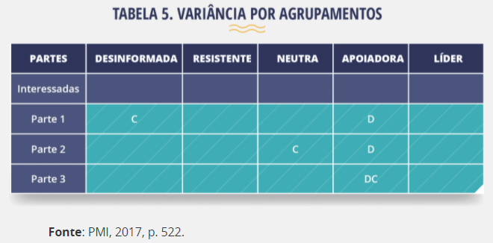
<
>
Gerenciamento de Projetos
Gerenciamento das partes interessadas
Para ajudar na identificação, as ferramentas e técnicas de opinião especializadas, reuniões, coletas de dados e análise de dados que identifiquem o interesse de classes ou grupos, os direitos legais e morais, a propriedade, o conhecimento e a contribuição.
A representação dos dados na matriz de poder/interesse, poder/influência e impacto/influência, identificando o nível de autoridade de influência e capacidade de causar mudanças no projeto, ajudam no processo. A atualização no documento de gerenciamento do projeto deve ocorrer com as informações e nos demais documentos.
Para conhecer as partes interessadas, a utilização dos relatórios já conhecidos no processo e das ferramentas e técnicas, como da opinião especializada, coleta de dados, análise de dados, tomada de decisão, representação de dados, usa-se: mapeamento mental;
matriz de avaliação do nível de engajamento, desinformado; resistente; neutro; apoiador; líderes.
A Tabela 6 representa o nível de engajamento das partes interessadas.
Planejar, gerenciar e monitorar o engajamento das partes interessadas

Slide 73
<
>
Gerenciamento de Projetos
Gerenciamento das partes interessadas
O gerenciamento das partes interessadas envolve: engajar as partes interessadas nas etapas apropriadas do projeto para obter, confirmar ou manter seu compromisso continuado com o êxito do projeto; gerenciar as expectativas das partes interessadas através de negociação e comunicação; abordar quaisquer riscos ou preocupações potenciais relacionadas ao gerenciamento de partes interessadas e antecipar questões futuras que podem ser levantadas por elas e esclarecer e solucionar as questões que foram identificadas.
As habilidades interpessoais e de equipe usadas para o processo são: escuta ativa; consciência cultural; liderança; rede de relacionamento e consciência política.
A atualização no documento de gerenciamento do projeto deve ocorrer com as informações e nos demais documentos.
Planejar, gerenciar e monitorar o engajamento das partes interessadas

Slide 74
<
>
Gerenciamento de Projetos
Mudanças nos processos dos projetos
Durante todo o projeto, mudanças podem ser solicitadas mesmo após a aprovação do plano.
Mudanças podem ser encaradas como redução do escopo ou como um acréscimo que, de qualquer forma, geram impacto associado a sua execução.
Aceitar uma mudança requer validação de premissas, requisitos, ações corretivas ou preventivas, mudança de cronograma e custos e é fundamental a atualização da documentação e a definição do processo de comunicação, avaliação e aprovação.
A solicitação da mudança é uma proposta formal que pode incluir: ação corretiva, atividade intencional de realinhamento do trabalho; ação preventiva, atividade intencional para garantir no futuro o alinhamento; reparo ou defeito, atividade intencional para mudança do produto; atualização, mudança em todos documentos, planos e controles para refletir ideia ou conteúdo modificado.
Realizar o controle das mudanças do início ao término é responsabilidade do gerente de projetos e pode ser solicitada por qualquer parte interessada.
O nível de controle depende da sua complexidade e área de atuação, requisitos contratuais e o contexto em que o projeto está sendo executado.
As solicitações podem ter impactos sobre custos de implementação, modificação de datas de cronograma, requisitos de recursos e riscos e devem ser aprovadas pelo cliente, patrocinador e apenas após aprovação serem incorporadas ao projeto.
Mudanças nos processos dos projetos

Slide 75
<
>
Gerenciamento de Projetos
Mudanças nos processos dos projetos
É preciso verificar os documentos e gerar as regras da mudança, como:
1.
Procedimentos de controle de mudanças, inclusive os passos pelos quais os padrões, políticas, planos, procedimentos organizacionais ou quaisquer documentos do projeto serão modificados e como essas mudanças serão aprovadas e validadas;
2.
Procedimentos para a aprovação e emissão de autorizações de mudança;
3.
Base de conhecimento de gerenciamento da configuração contendo as versões e linhas de base de todos os padrões, políticas e procedimentos oficiais da organização, e quaisquer documentos de projetos.
As ferramentas ajudarão na identificação nas atividades de gerenciamento, como identificar a mudança, documentar as mudanças, decidir sobre a mudança e acompanhar as mudanças.
As mudanças também podem ser aprovadas, rejeitadas ou adiadas.
A documentação precisa ser criteriosa para proteger a integridade dos dados históricos e do processo atual.
Mudanças nos processos dos projetos

Slide 76
<
>
Gerenciamento de Projetos
Mudanças nos processos dos projetos
Os processos de execução consistem nos processos de concluir o trabalho definido no plano de gerenciamento do projeto.
Os processos do grupo de processos de execução envolvem coordenar recursos, gerenciar o engajamento das partes interessadas, e integrar e executar as atividades do projeto em conformidade com o plano de gerenciamento do projeto, que foram apresentados juntamente com suas áreas de conhecimento.
São eles: orientar e gerenciar o trabalho do projeto; gerenciar o conhecimento do projeto; gerenciar a qualidade; adquirir recursos; desenvolver a equipe; gerenciar a equipe; gerenciar as comunicações; implementar respostas aos riscos; conduzir as aquisições e gerenciar o engajamento das partes interessadas.
O principal benefício desse grupo é que os trabalhos especificados nos requisitos são realizados de conformidade a cumprir os objetivos do projeto.
É necessário dizer que é na execução do trabalho que o projeto se realiza e todo emprenho feito no planejamento que será agora validado, os valores financeiros atribuídos a cada fase serão gastos e os recursos serão consumidos. As mudanças que ocorrerem devem seguir o fluxo de aprovação e documentação.
A comunicação deve controlar todos os processos de forma a permitirem o posicionamento da execução dos trabalhos e dar visibilidades para as partes interessadas. O alinhamento e reuniões da equipe são constante para manter o desempenho.
Durante todo o processo, as informações devem ser armazenadas e atualizadas em documentos, como: listas de atividades; registro de premissas; registro de lições aprendidas; designações da equipe do projeto; estrutura analítica de projetos; cronograma do projeto; calendário de recursos; critérios de fornecedores; medições de controle da qualidade; métricas de qualidade; registro de questões; documentos de requisitos; registro de riscos; registro de mudanças; registro das partes interessadas; plano de gerenciamento do escopo; requisitos; riscos; recursos; aquisições; qualidade; cronograma; comunicações e custos.
Grupo de processo de execução

Slide 77
<
>
Gerenciamento de Projetos
Mudanças nos processos dos projetos
Os processos deste grupo consistem em acompanhar, analisar e ajustar o processo e o desempenho do projeto e identificar quaisquer necessidades de mudança, monitorando e controlando a ocorrência.
O monitoramento consiste em coletar dados de desempenho, produzir medições, relatar e divulgar informações sobre o desempenho do projeto. Controlar é comparar o que foi planejado com o que está sendo realizado.
São eles: monitorar e controlar o trabalho do projeto; realizar o controle integrado das mudanças; validar o escopo; controlar o escopo; controlar o cronograma; controlar os custos; controlar a qualidade; controlar os recursos; monitorar as comunicações; monitorar os riscos; controlar as aquisições; monitorar o engajamento das partes interessadas.
Os processos também envolvem: avaliar as solicitações de mudança e decidir a resposta apropriada; recomendar ações corretivas ou preventivas em antecipação a possíveis problemas; monitorar as atividades contínuas do projeto em relação ao plano de gerenciamento do projeto e as linhas de base; influenciar os fatores que poderiam impedir o processo de controle de mudanças para que somente as mudanças aprovadas sejam implementadas. O monitoramento fornece uma visão da situação real do projeto, para a equipe e as partes interessadas.
Os processos geram informações do status do projeto, desde a fase do planejamento, até o encerramento, atualizando todos os relatórios e informações dos acontecimentos dentro do projeto.
Grupo de processo de monitoramento e controle

Slide 78
<
>
Gerenciamento de Projetos
Mudanças nos processos dos projetos
O grupo de processo de encerramento tem como função encerrar formalmente o projeto ou uma fase concluída. Os processos de encerramento verificam se todos os processos definidos estão concluídos, a fim de encerrar o projeto ou a fase.
O principal benefício é o encerramento dos contratos adequadamente e documentar se o projeto foi abortado, antecipado, cancelado ou interrompido.
Todos os documentos do projeto produzidos nas fases servem de entrada e devem ser atualizados com o encerramento.
O registro de lições aprendidas passa a ter todas as informações para um novo começo.
Grupo de processo de encerramento

Slide 79
<
>
Gerenciamento de Projetos
Resumo
Olá, nesta unidade, aprendemos que para a gestão de um projeto, precisamos de ações que, durante algum tempo, serão produzidas com um objetivo a ser alcançado.
Para alcançá-los de maneira satisfatória, muitos fatores influenciam e, mesmo dentro das melhores práticas, alguns erros comuns de ocorrerem dentro do projeto, são: o entendimento do projeto não estar alinhado com as necessidades da organização;
faltar o apoio do patrocinador e das partes interessadas que são responsáveis por gerir o projeto;
os envolvidos não estão preocupados com o sucesso do projeto;
a falta de um cronograma realista que propõe trabalhos que possam ser executados; definição das atividades que cada um tem que fazer no seu tempo certo;
estimar os custos certos e os recursos humanos para que as pessoas sejam encaixadas na hora certa; controlar as mudanças e riscos que foram previstos e os eventuais que possam aparecer; comunicações do projeto não definidas;
o gargalo do projeto, que determina onde as pessoas precisam ficar, não é mais conhecido.
Atingir os objetivos com sucesso é a função da gestão de projetos, que são conduzidos por processos que indicam as melhores práticas e através das lições aprendidas no desenrolar desses processos, proporcionando as organizações o conhecimento necessário para atuarem no mercado.
Resumo

Slide 80
<
>
Gerenciamento de Projetos
REFERÊNCIAS BIBLIOGRÁFICAS
BRANCO, R. H. F.; VINHA JR, R.; LEITE, D. E. S. Gestão colaborativa de projetos. 1. ed. São Paulo: Editora Saraiva, 2016.
CIERCO, A. A.; MONAT, A. S.; NASCIMENTO, F. P.; MENDES, J. R. B. M. Gestão de projetos. 1. ed. Rio de Janeiro: Editora FGV, 2012.
KERZNER, H. SALADIS, F. P. O que os gerentes precisam saber sobre projetos. 1. ed. Porto Alegre: Editora Bookman, 2011.
PMI, Project Management Institute. Um guia do conhecimento em gerenciamento de projetos (guia PMBOK). 6. ed. Project Management Institute, 2017.
PMI, Project Management Institute. Um guia do conhecimento em gerenciamento de projetos (guia PMBOK). 5. ed. Project Management Institute, 2013.
TRENTIN, M. H. Gerenciamento de projetos – guia para certificações CAPM® e PMP®. 1. ed. São Paulo: Editora Atlas S.A, 2011.
VALLE, A. B.; SOARES, C. A. P. S.; FINOCCHIO JR, J.; SILVA, L. S. F. Fundamentos do gerenciamento de projetos. 1. ed. Rio de Janeiro: Editora FGV, 2008.
REFERÊNCIAS BIBLIOGRÁFICAS

Slide 81
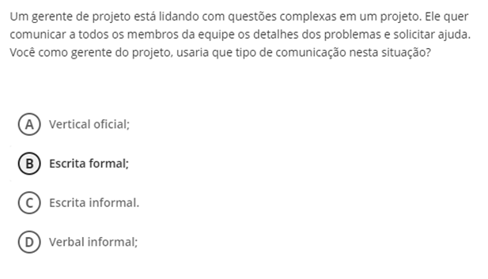
<
>
Gerenciamento de Projetos
Exercício(s)
Exercícios
Resposta:

Slide 82
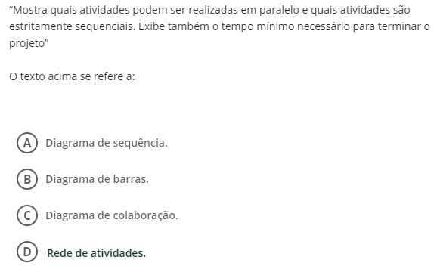

<
>
Gerenciamento de Projetos
Exercício(s)
Exercícios
Resposta:

Slide 83
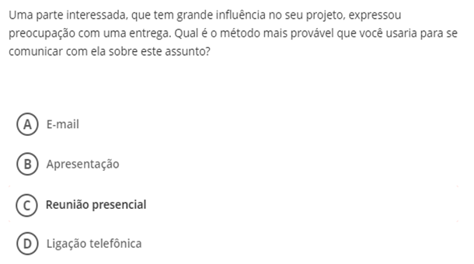
<
>
Gerenciamento de Projetos
Exercício(s)
Exercícios
Resposta:

Slide 84
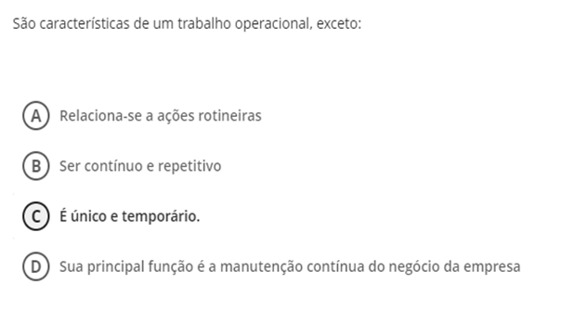

<
>
Gerenciamento de Projetos
Exercício(s)
Exercícios
Resposta:

Slide 85
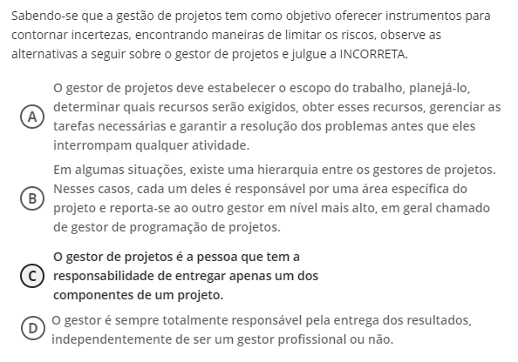

<
>
Gerenciamento de Projetos
Exercício(s)
Exercícios
Resposta:

Slide 86
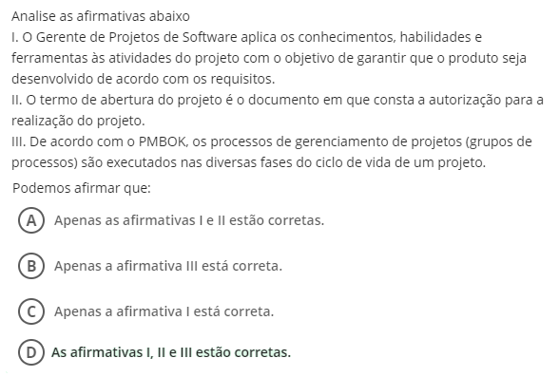

<
>
Gerenciamento de Projetos
Exercício(s)
Exercícios
Resposta:

Slide 87
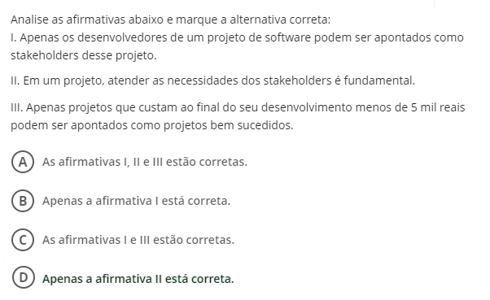
<
>
Gerenciamento de Projetos
Exercício(s)
Exercícios
Resposta:

Slide 88
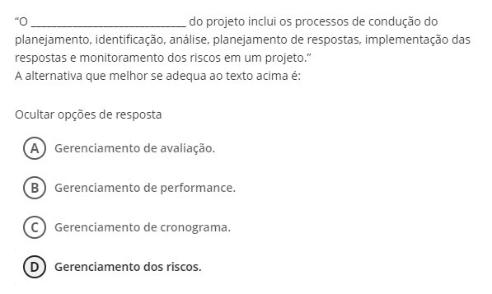

<
>
Gerenciamento de Projetos
Exercício(s)
Exercícios
Resposta:

Slide 89
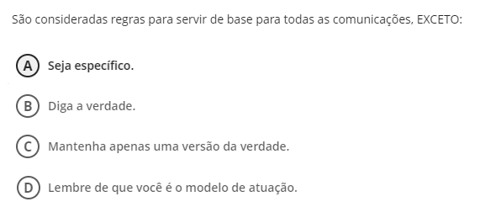
<
>
Gerenciamento de Projetos
Exercício(s)
Exercícios
Resposta:

Slide 90
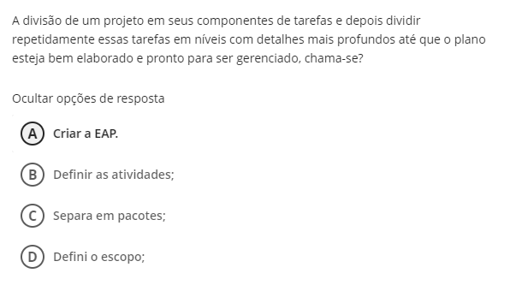
<
>
Gerenciamento de Projetos
Exercício(s)
Exercícios
Resposta:

Slide 91
<
>
Gerenciamento de Projetos
Baixe este projeto
em Java no Github.
Fim
<
>

